Slide 1
Теоретические основы мотивации труда 1.Эволюция концепций мотивации 2.Содержательные теории мотивации 3.Процессуальные теории мотивации 4. Мотивация сотрудников разных поколений

Slide 2
1.Эволюция концепций мотивации
Первоначальные теории мотивации
Первоначальные теории мотивации складывались исходя из анализа исторического опыта поведения людей и применения простых стимулов принуждения, материального и морального поощрения. Наиболее известной и до сих пор широко применяемой является политика "кнута и пряника".
Теории «X», «У» и «Z». Привлекают простотой использования мотивов и стимулов теории "X", "У" и "Z", в основе которых отношение человека к труду. Теория "X" была первоначально разработана Ф. Тейлором, а затем развита и дополнена Д. Мак Грегором, который добавил к ней теорию "У". Теория "Z" была предложена значительно позднее, в 80-х гг. XX века, В. Оучи (модель поведения и мотивации человека). "X", "У" и "Z" - это совершенно разные модели мотивации, ориентированные на разный уровень потребностей, и, соответственно, руководитель должен применять весьма различные стимулы к труду

Slide 3
В теории "X" мотивы человека в основном отражают биологические потребности; обычный человек имеет унаследованную нелюбовь к работе и старается избегать работы, поэтому труд необходимо нормировать, а лучшим методом организации является конвейерный.

Slide 4
Теория "У" является антиподом теории "X" и ориентирована совсем на другую группу людей. Модель по теории "У" отражает передовую, творчески активную часть общества. Стимулы побуждения к труду в теории "У" распола­гаются в следующем порядке: самоутверждение, моральное и матери­альное поощрение, принуждение. Очевидно, что удельный вес работ­ников, описываемых этой теорией, невелик - по данным наших иссле­дований, от 15 до 20% от численности коллектива.

Slide 5
Теория "Z" описывает хорошего работника, предпочитающего ра­ботать в группе и иметь стабильные цели деятельности на длительную перспективу. Во многом ей соответствуют японские работники круп­ных промышленных компаний. Однако работники, описываемые тео­рией "Z", имеются практически во всех странах на крупных стабиль­ных предприятиях. Эффективность применения данной теории опре­деляется удельным весом таких людей в коллективе. Стимулы побуж­дения к труду для работников, описываемых теорией "Z", эффективны в такой последовательности: материальное поощрение, моральное по­ощрение, самоутверждение, принуждение.

Slide 6

Мотивация – множество внешних и внутренних факторов, которые побуждают к деятельности, определяя её границы, формы и направленность для достижения определенной цели.
Факторы влияющие на механизм мотивации:
Экономические;
Социальные;
Психологические.

Slide 7
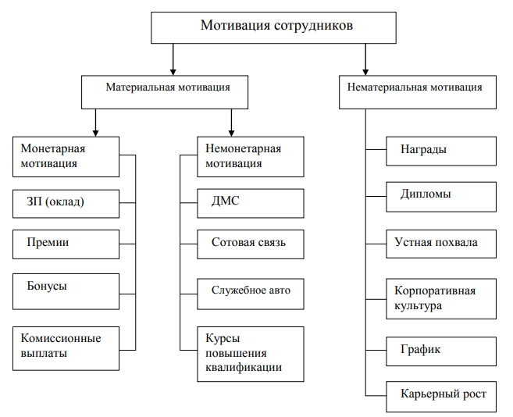
Рисунок 1 – Формы мотивации персонала

Slide 8

Результаты мотивации:
Сотрудники работают лучше
Замедляется профессиональное выгорание
Повышается лояльность сотрудника
«Мотивация делает из сотрудников команду»

Slide 9
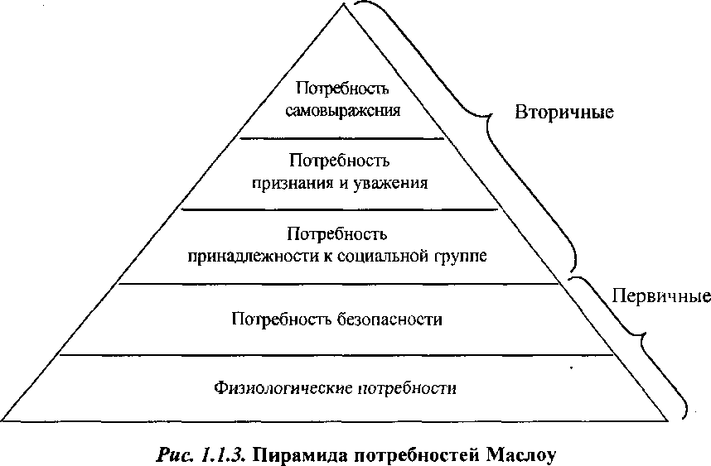
2.Содержательные теории мотивации

Slide 10
Предпосылки теории А. Маслоу:
люди постоянно ощущают какие-то потребности; люди испытывают определенный набор сильно выраженных потребностей, которые могут быть объединены в отдельные группы;
группы потребностей находятся в иерархическом расположении по отношению друг к другу;
потребности, если они не удовлетворены, побуждают человека к действиям. Удовлетворенные потребности не мотивируют людей;
если одна потребность удовлетворяется, то ее место занимает другая; обычно человек ощущает одновременно несколько различных потребностей, находящихся между собой в комплексном взаимодействии;
потребности, находящиеся ближе к основанию "пирамиды", требуют первостепенного удовлетворения;
потребности более высокого уровня начинают активно воздействовать на человека после того, как в общем удовлетворены потребности более низкого уровня;
потребности более высокого уровня могут быть удовлетворены большим числом способов, нежели потребности нижнего уровня.

Slide 11
Теория существования, связи и роста Альдерфера К. Альдерфер считает, что потребности человека могут быть объединены в отдельные группы. Однако, в отличие от Маслоу, он считает, что таких групп потребностей существует только три: потребности существования; потребности связи; потребности роста.
Теория приобретенных потребностей Мак Клелланда
Теория Дэвида Мак Клелланда связана с изучением и описанием влияния на поведение человека потребностей достижения, соучастия и властвования. Эти потребности, если они достаточно сильны у человека, оказывают заметное воздействие на его поведение, заставляя предпринимать усилия и осуществлять действия, которые должны привести к удовлетворению этих потребностей.

Slide 12
Теория двух факторов Герцберга
Факторы условий труда | Мотивирующие факторы
Политика фирмы Условия работы Заработная плата Межличностные отношения в коллективе Степень непосредственного контроля за работой | Успех Продвижение по службе Признание и одобрение результатов работы Высокая степень ответственности Возможности творческого и делового роста

Slide 13
Таблица 1 - Соотношение групп потребностей в теориях мотивации

Slide 14
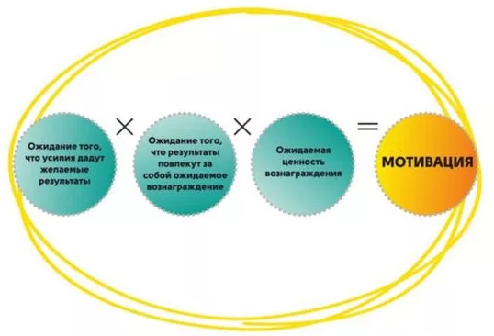
3. Процессуальные теории мотивации
Теория ожиданий.
Теория Виктора Врума базируется на том, что активная потребность - не единственное необходимое условие мотивации человека к достижению определенной цели. Человек должен также надеяться на то, что выбранный им тип поведения действительно приведет к удов­летворению или приобретению желаемого.

Slide 15
Теория справедливости Адамса
Теория утверждает, что люди субъективно определяют отношение по­лученного вознаграждения к затраченным усилиям и затем соотносят его с вознаграждением других людей, выполняющих аналогичную работу. Если сравнение показывает несправедливость, т.е. человек считает, что его коллега получил за такую же работу большее вознаграждение, то у него возникает психологическое напряжение. В результате необходимо мотивировать этого сотрудника, снять напряжение и для восстановления справедливости исправить дисбаланс.

Slide 16
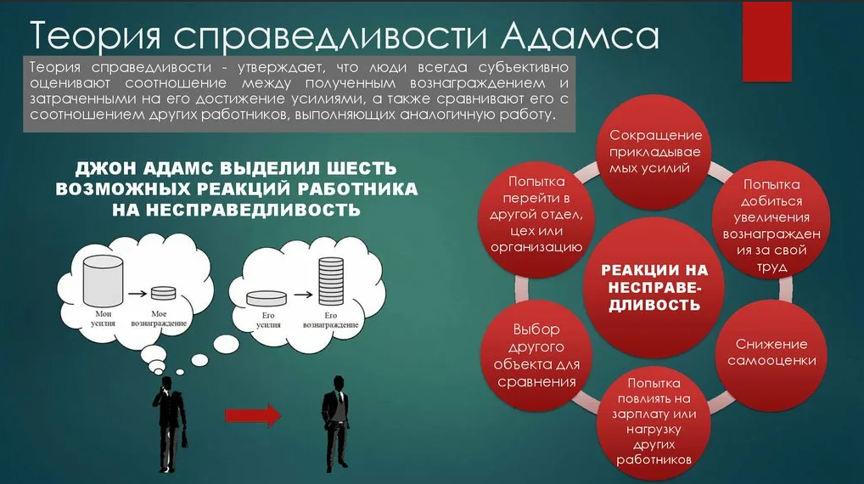
Основной вывод теории справедливости состоит в том, что пока люди не начнут считать, что они получают справедливое вознаграждение, они будут уменьшать интенсивность труда. Если разница в вознаграждениях обусловлена разной эффективностью труда, то необходимо разъяснить сотрудникам, получающим меньше, что когда их результативность достигнет уровня их коллег, они будут получать такое же повышенное вознаграждение.

Slide 17
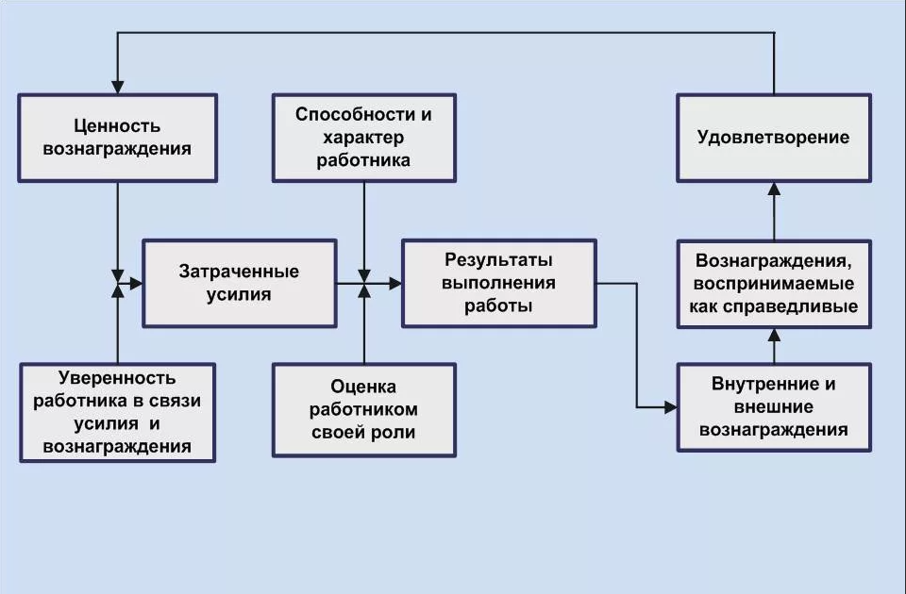
Теория Портера-Лоулера
Лайман Портер и Эдвард Лоулер разработали комплексную процес­суальную теорию мотивации, включающую элементы теории ожиданий и теории справедливости. В их модели, показанной на рисунке, фигурирует пять переменных: затраченные усилия, восприятие, полученные результаты, вознаграждение, степень удовлетворения.

Slide 18
Один из наиболее важных выводов Портера и Лоулера состоит в том, что результативный труд ведет к удовлетворению. Это прямо противоположно тому, что думает на этот счет большинство менедже­ров. Они находятся под влиянием ранних теорий человеческих отно­шений, полагавших, что удовлетворение ведет к достижению высоких результатов в труде или, более довольные рабочие трудятся лучше.
Портер и Лоулер, напротив, полагают, что чувство выполненной работы ведет к удовлетворению и способствует повышению результативности.

Slide 19
Установлено, что только при наличии определенных условий рост за­работной платы стимулирует повышение производительности труда.
Первое из них состоит в том, что люди должны придавать заработной плате большое значение.
Второе заключается в том, что люди должны верить в существование четкой связи между заработной платой и произ­водительностью и в то, что увеличение производительности обязательно приведет к росту заработной платы.

Slide 20
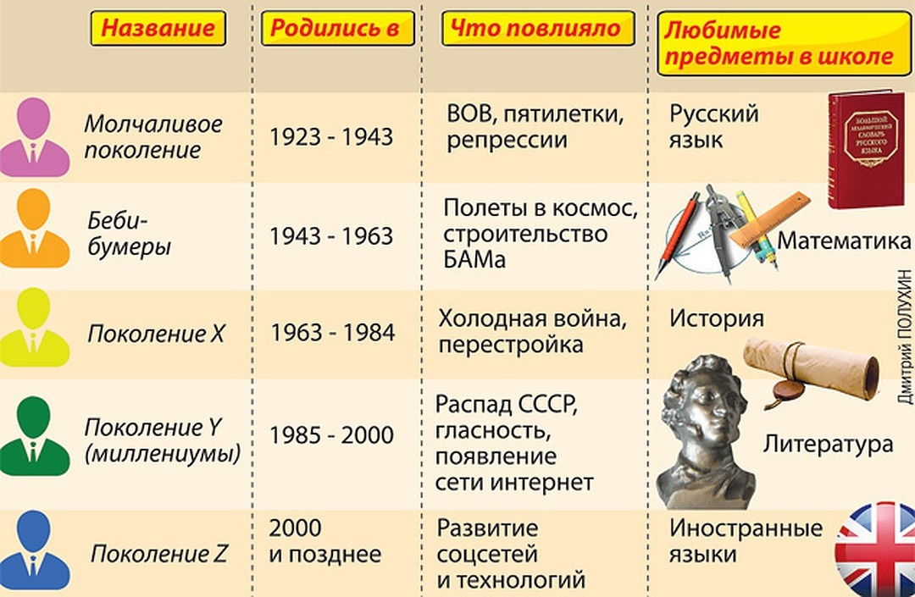
4. Мотивация сотрудников разных поколений

Slide 21
Бэби-бумеры: капитаны спортивной команды
Многие из них давно на пенсии, но продолжают работать. Для них вообще характерно ставить работу на первое место, часто задерживаться в офисе, жертвовать ради важных задач выходными и праздниками: «Первым делом самолеты, ну а девушки потом». Хорошие руководители, бэби-бумеры умеют формировать эффективную команду, передавать опыт коллегам.
Их пугает сегодняшний кризис на рынке труда, поэтому они готовы проявлять гибкость: работать в интенсивном графике, совмещать разнообразный функционал, осваивать новые технологии. У работодателей с ними, как правило, нет проблем: они стабильны, лояльны и опытны.

Slide 22
За свою преданность общему делу бэби-бумеры хотят получать достойную награду – и в виде хорошего заработка, и в виде высокой оценки своего труда.
Для таких сотрудников важная стабильная «белая» зарплата и социальные гарантии. Они ценят финансовую защищенность, им нужен высокий доход как показатель жизненной реализованности.
Кроме того, нельзя забывать о статусных вещах – «медали» для бэби-бумеров важны не меньше, чем премии. Объявляйте им благодарности, отправляйте на конференции, назначайте наставниками молодых коллег, позволяйте вести социальные проекты, награждайте удобными рабочими местами или именными кружками, – для бэби-бумеров все это значимо.

Slide 23
Поколение Х: фундамент рынка труда
Представители поколения X, родившиеся в 60-80-е годы, занимают сегодня на рынке труда лидирующие позиции. Большинство руководителей высшего и среднего звена – именно «иксы», они хорошо умеют управлять людьми. Их отличают высокая работоспособность, целеустремленность, гибкость и стрессоустойчивость. Они готовы постоянно учиться ради повышения своей профессиональной ценности. Стабильность и защищенность для них необходимые жизненные условия.

Slide 24
Планируя систему мотивации для сотрудников поколения X, нужно делать акцент на стабильности, надежности и деньгах. Нередко, кстати, «иксов» называют системниками или бюрократами: им нужны планы, расписания, приказы, бонусы, премии, гарантии, социальные льготы и все в этом духе.
Четкая организационная структура и фиксированный оклад их успокаивают, отсутствие субординации и большая переменная часть зарплаты – тревожат. Нормированный рабочий день, предсказуемость отпуска, прозрачная система бонусов и премий, рыночная прочность компании, – все ради уверенности в завтрашнем дне.
Для «иксов» также важна корпоративная культура и понимание своего места в коллективе. Еще они любят полезные подарки. Прежде чем подготовить для них поощряющий бонус, узнайте, что им нужно. Хорошо, если бонус учитывает их хобби. Еще лучше, когда в качестве поощрения им предлагают что-то такое, что в дальнейшем может повлиять на их профессиональную ценность и размер вознаграждения.

Slide 25
Поколение Y: свобода и стремительность
Сегодня на рынок труда выходит поколение Y – постепенно приближается их черед. В основном это благополучная молодежь, которая по прогнозам демографов к 2025 году будет составлять 75% экономической силы страны. Она самостоятельна и бесстрашна, адаптивна и гиперобучаема.
Это поколение рассвета новых технологий, информационной насыщенности, отсутствия авторитетов и географических границ. «Миллениумы», как их еще называют, говорят о балансе работы и личной жизни, самореализации и свободе. Работодателям с ними сложно. И, кстати, деньги для «игреков» – не решающий фактор.

Slide 26
Мотивировать сотрудников поколения Y нужно относительно новыми инструментами. Разрешите для них свободное общение в рабочем процессе, социальные сети или корпоративный портал, гибкий график или возможность работать удаленно, хоть из Амстердама.
«Миллениумы» придают большое значение своей личной жизни, поэтому развивайте неформальные отношения в коллективе или же поощряйте их дополнительными выходными. Они не терпят авторитарного руководства, им нужно не приказывать, а объяснять и обучать. Возможность быстрого карьерного роста тоже будет дополнительным плюсом в их глазах. А вот надежность и громкое имя фирмы большого значения уже не имеют.

Slide 27

Их мировоззрение сформировалось в 2000–2010 годы, и из-за отсутствия сильных экономических и политических потрясений зетов называют «детьми стабильных нулевых».

Slide 28
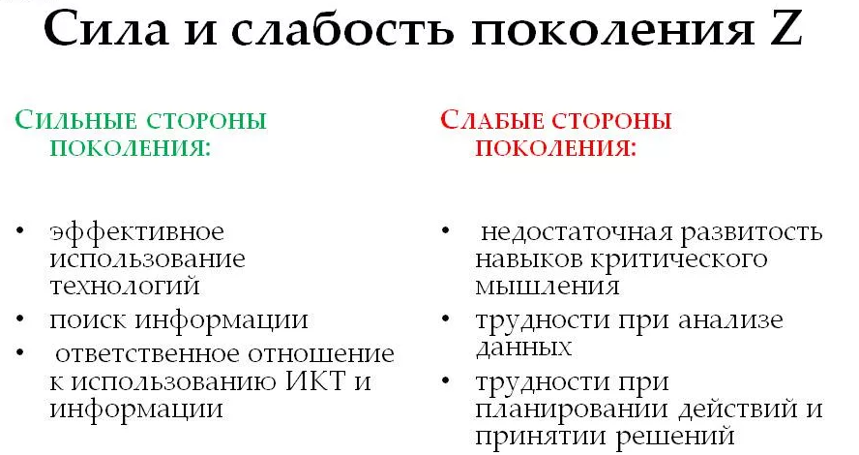

Slide 29
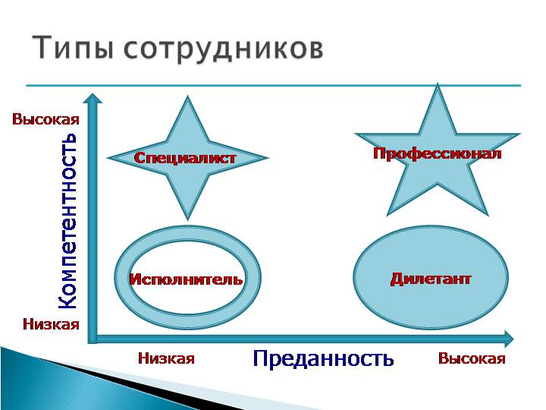
4 типа профессиональной зрелости сотрудников
4%
29%
37%
30%

Slide 30
БЛАГОДАРЮ ЗА ВНИМАНИЕ

